Slide 1
«Мой дневник» на PyQt5

Slide 2
Описание:
Создан для записи и анализа различных событий.
Может быть полезен в повседневной жизни и использоваться вместо бумажного дневника.

Slide 3
Функции:
Создание различных независимых друг от друга категорий записей.
Создание и редактирование записей.
Создание и редактирование флагов для записей.
Фильтрация записей по флагу
Сортировка записей по всем возможным критериям
Генерация диаграммы и гистограммы на основе записей
Удаление всего, что можно создать.

Slide 4
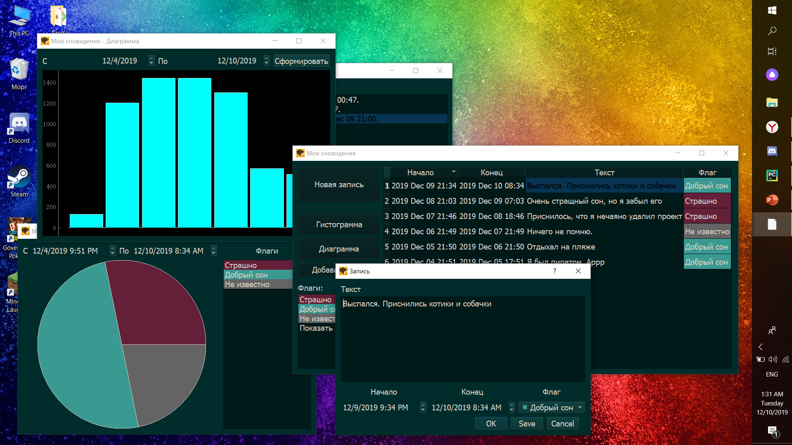
Вот так программа выглядит на моём рабочем столе

Slide 5
Спасибо за внимание!

